Slide 1

モノクロ生態計測画像からの 血管抽出アルゴリズムの検討 Investigation of blood vessel detection methods in grayscale forearm images
16-C34
Muroran Institute
of Technology
室蘭工業大学
機械航空創造系学科
計測システム工学研究室
13022144 クェユーヤン

Slide 2
目次
背景と目的
血管抽出アルゴリズム
谷の検出
スケール空間
谷強度
谷の孤立化
アルゴリズムフローチャート
まとめと今後の予定

Slide 3
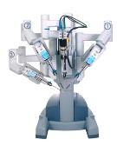
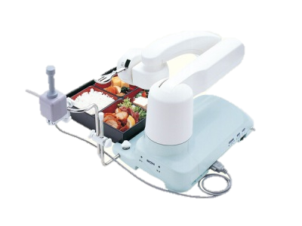
2
背景と目的
社会問題
医師不足
医療施設の偏在化
医療を受けられない患者の増加
医療現場の変化
医療支援ロボットの利用
da Vinci Intuitive Surgical社
マイスプーン SECOM社

Slide 4
背景と目的
経皮的に生体情報を取得
血流計測での対象の固定
固定する → 血流が阻害される
固定しない → 測定領域がずれる
ロボットアーム
カラーカメラで自動的に対象を追跡
目的
カラー画像から血管を抽出
両方とも問題

Slide 5
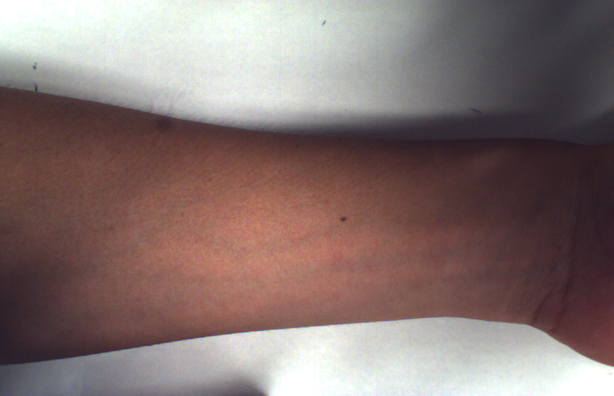
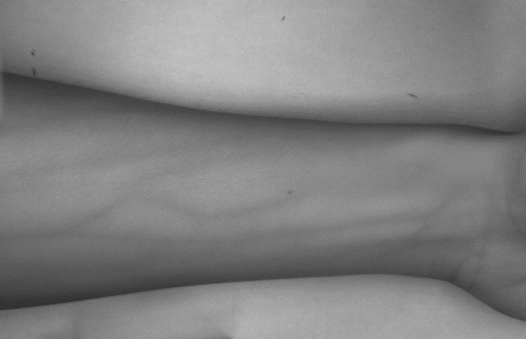
背景と目的
機械学習
データのパターンを学習
血管の位置データが必要
近赤外線のモノクロ画像
から血管を抽出し
機械学習のデータに利用
他の方法による血管抽出が必要

Slide 6
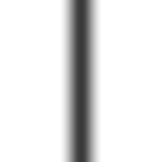
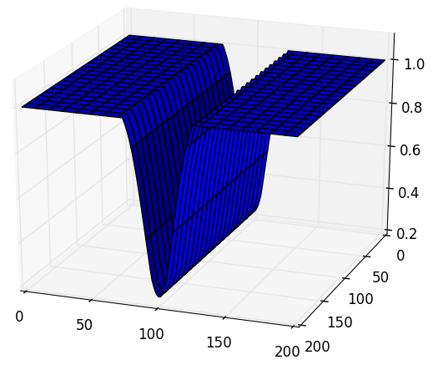
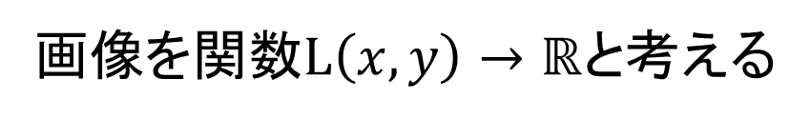
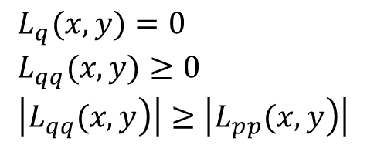
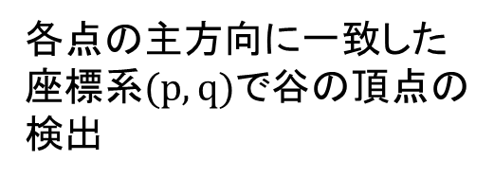
血管抽出アルゴリズム：谷の検出
画像を関数$L\left(x,y\right)→ℝ$と考える
q
p
各点の主方向に一致した
座標系$(p,q)$で谷の頂点の
検出
$$\begin{aligned}&L_{q}(x,y)=0 \\ &L_{qq}(x,y)≥0 \\ &\left|\left.L_{qq}(x,y\right)\right|≥\left|\left.L_{pp}(x,y\right)\right|\end{aligned}$$

Slide 7
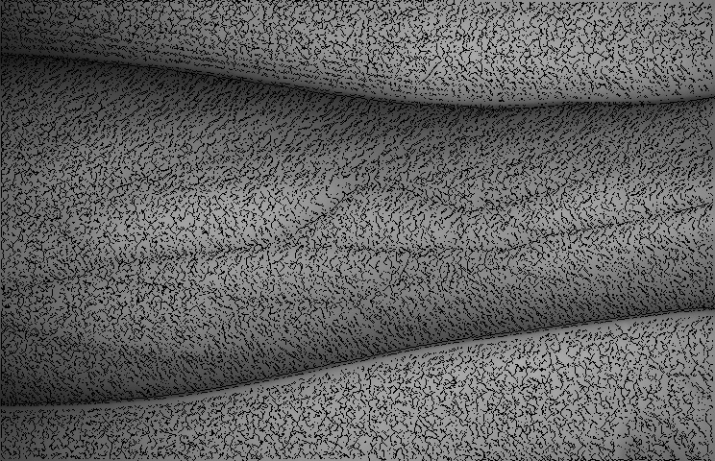
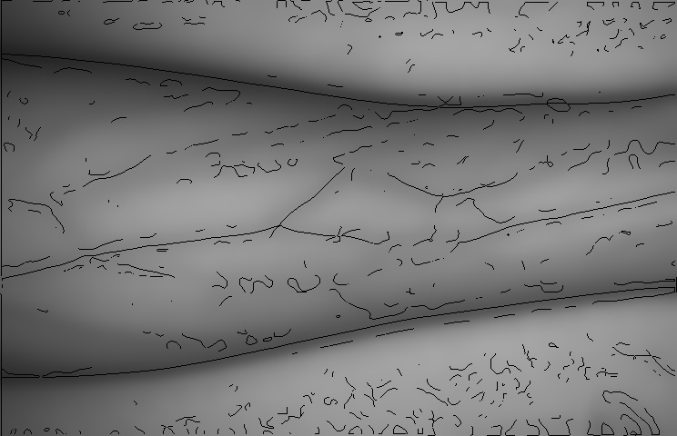


血管抽出アルゴリズム：スケール空間
谷の広さは一定ではない
スケールの導入
スケール t
ガウスフィルタの分散に相当
t が大きければ大きいほど画像が強くぼかされる
t によって検出できる谷の広さが異なる
$$t=3$$
$$t=38$$

Slide 8
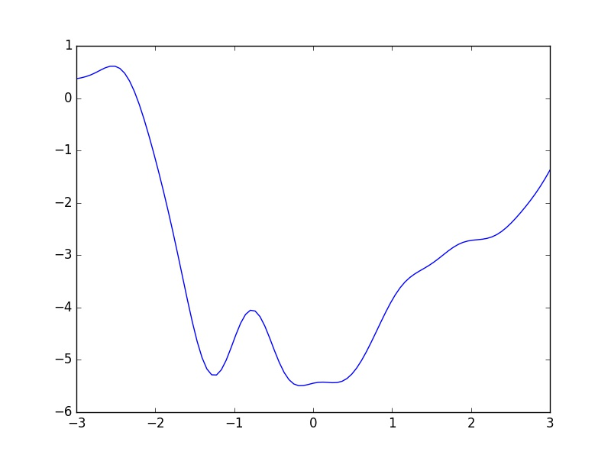
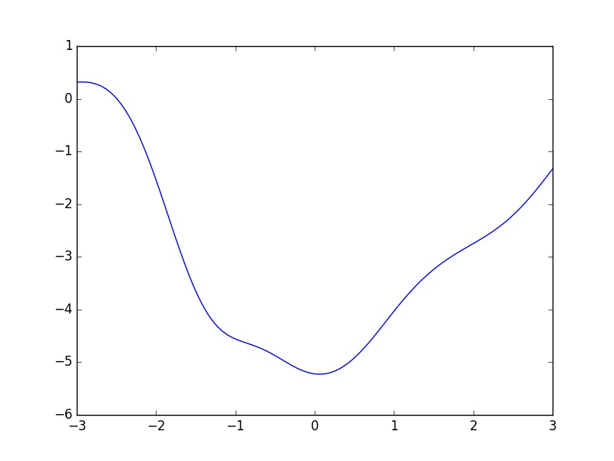
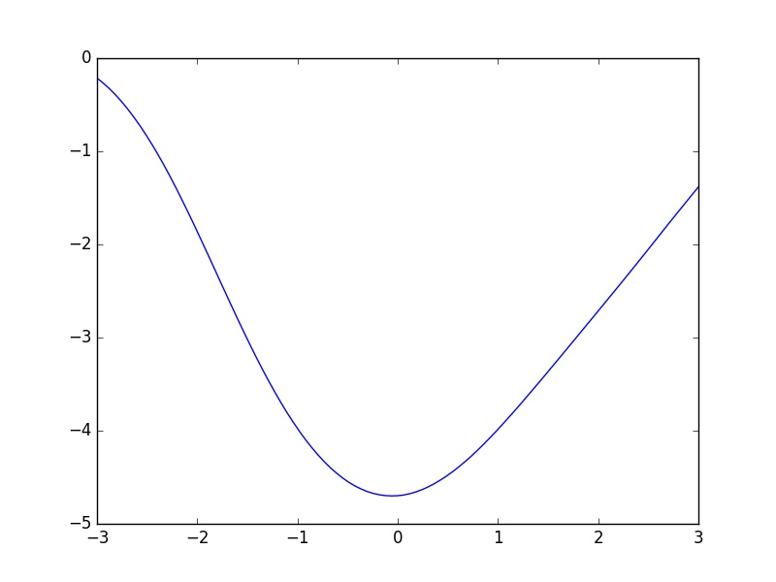
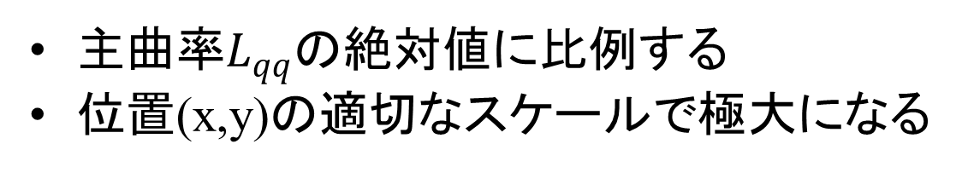
血管抽出アルゴリズム：谷強度(ridge strength)
谷によって適切なスケールが異なるため，谷強度を導入
$$ℳ_{γ−norm}L(x,y,t)=t^{γ}\left|\left.L_{qq}(x,y,t\right)\right|$$
主曲率$L_{qq}$の絶対値に比例する
位置(x,y)の適切なスケールで極大になる
スケール増大
オリジナル信号
谷強度極大

Slide 9
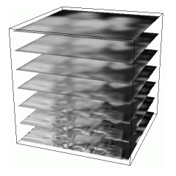
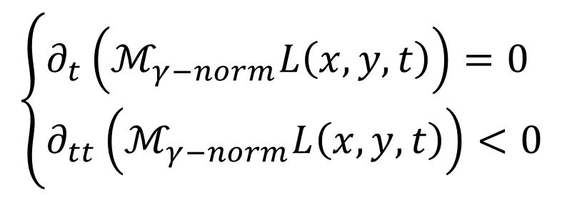
血管抽出アルゴリズム：谷強度(ridge strength)
3次元空間
異なるスケール t の画像を重ねる
t を含んだ3次元空間になる
t
y
極大値
以下の式を満たす点は極大
x
$$\left\{\begin{aligned}&∂_{t}\left(ℳ_{γ−norm}L\left(x,y,t\right)\right)=0 \\ &∂_{tt}\left(ℳ_{γ−norm}L\left(x,y,t\right)\right)<0\end{aligned}\right.$$
画像引用元： James Fishbaugh URL http://www.cs.utah.edu/~jfishbau/advimproc/project1/

Slide 10
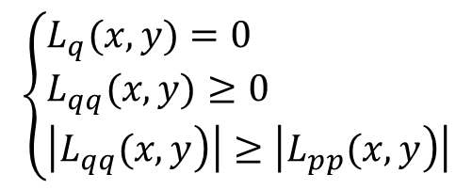
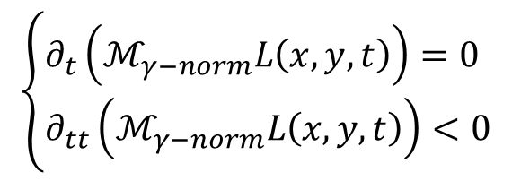
血管抽出アルゴリズム：谷の孤立化
谷の頂点の定義
谷強度の極大点
t
y
$$\left\{\begin{aligned}&L_{q}(x,y)=0 \\ &L_{qq}(x,y)≥0 \\ &\left|\left.L_{qq}(x,y\right)\right|≥\left|\left.L_{pp}(x,y\right)\right|\end{aligned}\right.$$
$$\left\{\begin{aligned}&∂_{t}\left(ℳ_{γ−norm}L\left(x,y,t\right)\right)=0 \\ &∂_{tt}\left(ℳ_{γ−norm}L\left(x,y,t\right)\right)<0\end{aligned}\right.$$
両方を満たす点を谷の成分とみなす

Slide 11
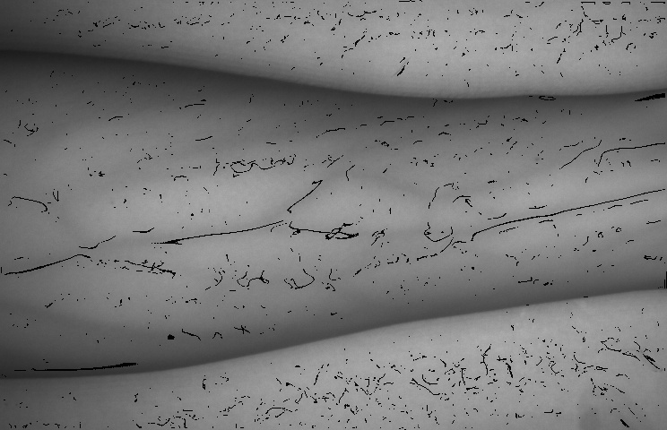
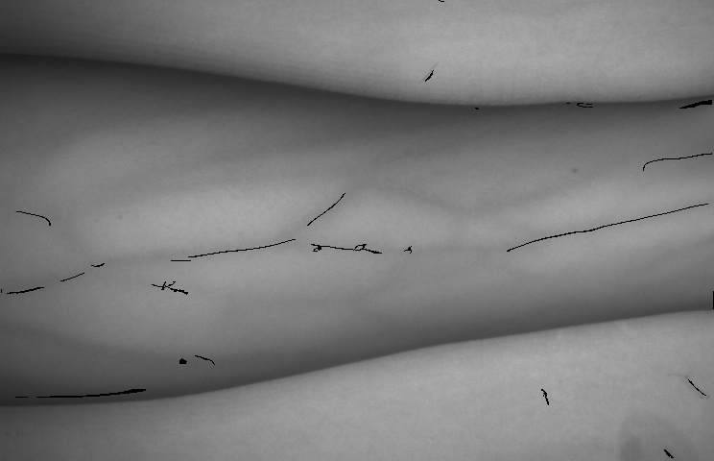
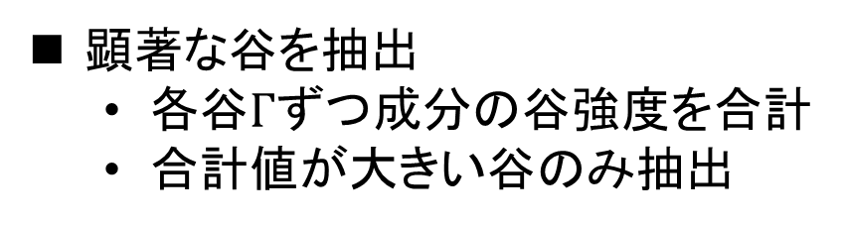

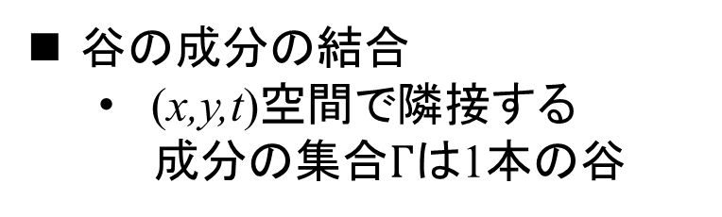
血管抽出アルゴリズム：谷の孤立化
谷の成分の結合
(x,y,t)空間で隣接する
成分の集合$Γ$は1本の谷
$$Γ=\left\{\left(x,y,t\right)∈ℝ^{2}×ℝ_{+}\right\}$$
All ridges
顕著な谷を抽出
各谷$Γ$ずつ成分の谷強度を合計
合計値が大きい谷のみ抽出
Strongest ridges

Slide 12
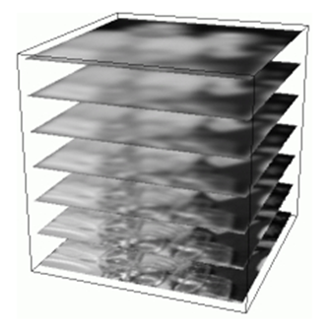
アルゴリズムのフローチャート
1
谷の頂点の検出
谷の頂点
谷強度の極大点
1枚ずつ谷強度計算
1枚ずつ谷検出
2
谷強度の計算
t
y
3
谷強度極大点の抽出
x
4
①と③の合成
5
谷の孤立化（血管抽出）
参考文献：T. Lindeberg: Edge detection and Ridge detection with automatic scale selection

Slide 13
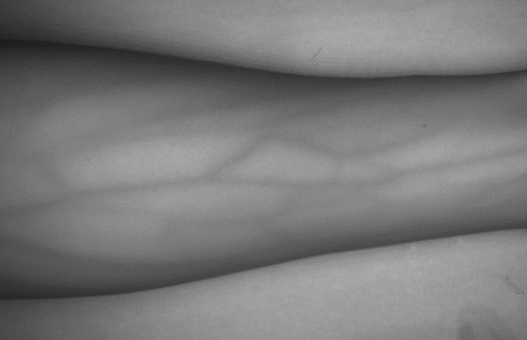
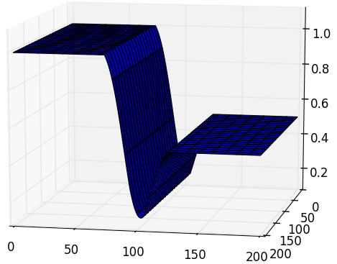
考察
一部の血管しか抽出できない
原因
→対称性がない谷はスケールの増大につれて，頂点がずれる

Slide 14
まとめと今後の予定
まとめ
コンピュータビジョンの学習
モノクロ画像からの血管抽出プログラムの作成
今後の予定
血管抽出アルゴリズムの改良
得たデータを機械学習に利用
カラー画像から血管抽出プログラムの作成

Slide 15
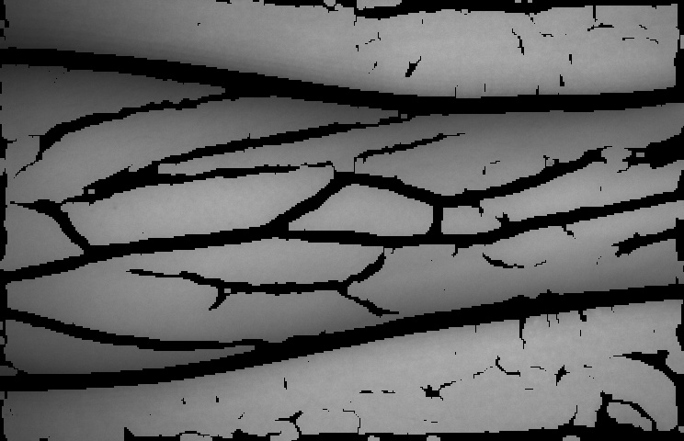
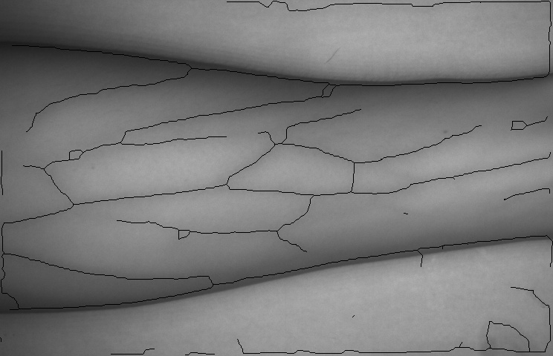
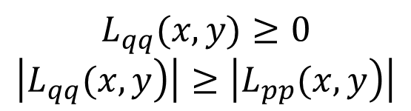
$$L_{qq}(x,y)≥0$$
$$\left|\left.L_{qq}(x,y\right)\right|≥\left|\left.L_{pp}(x,y\right)\right|$$
骨格化

Slide 16

